Slide 1
Herleitung der Idee - Was ist das Problem?

Slide 2
Relevanz
Notes:
Durch das Projekt soll die Aufmerksamkeit des Verbrauchers mehr auf seine Umwelt und Mitmenschen gelenkt werden, somit weist es eine sehr hohe gesellschaftliche als auch wirtschaftlichen Relevanz auf, denn es wird strengstens darauf aufmerksam gemacht, dass sich in der heutigen Gesellschaft hinsichtlich des Klimawandels und unserer Umwelt etwas verändern muss. Zusätzlich weist das Projekt auch eine hohe wissenschaftlich Relevanz auf, da es sich für den Schutz verschiedenster Tierarten einsetzt und auch die verschiedensten Lebensräume zu schützen versucht, sodass noch nicht entdeckte Tierarten nicht vor ihrer Entdeckung aussterben.

Slide 3
Alleinstellungsmerkmal
Notes:
Für den Vortrag:
Zuerst kurze Erläuterung zu der Idee, dabei wichtig zu erwähnen ist was das Ziel des zu entwickelnden Systems ist, also was wir beabsichtigen damit zu bewirken. Danach Beschreibung der Alleinstellungsmerkmale.
Aus der Domänenrecherche, der allgemeinen Internetrecherche und der Marktanalyse bzw. der Analyse der Konkurrenzprodukte, haben sich folgende Alleinstellungsmerkmale herauskristallisiert:
Zum einen ähnelt unser System dem unter dem Namen bekannten System/Unternehmen Payback, welches Käufer dazu animierten/motiviert viel zu kaufen, dabei spielt es keine Rolle was gekauft wird solange bei sogenannten Payback-Partner Produkte erworben werden, um so möglichst viele Payback-Punkte anzusammeln, die wiederum in Produkte investierten werden können. Die Entwicklung unseres Systems zielt darauf ab das Verhalten des Users/Käufers zu verändern, sodass gezielt nachhaltige Produkte gekauft werden und es nur dann zu einer Art Belohnung kommt, welche sich in Spenden zu wählbaren Projekten, wiederspiegelt. Durch das Nutzen des Systems soll also das Einkaufverhalten des Users beeinflusst werden, sodass umweltschadende Produkte weniger gekauft werden als Umwelt schonende Produkt (Behavior Change). Systeme die gezielt versuchen das Einkaufsverhalten des Users verändern, sind uns nicht bekannt und konnten bei der Marktanalyse nicht gefunden werden, somit ist unsere Problemlösung in Form des Systems alleinstehend und macht es zu einem Alleinstellungsmerkmal.
Des Weiteren konnten auch keine Systeme anhand der Marktanalyse gefunden werden, welche gezielt nur nachhaltige Produkte aus einem großen Produktpool filtern, sodass deutlich gemacht wird, was der Umwelt schadet und was sie schont. Bei unserem System findet diese Filterung der verschiedenen Einkaufsprodukte statt und ist somit auch ein Alleinstellungsmerkmal.

Slide 4
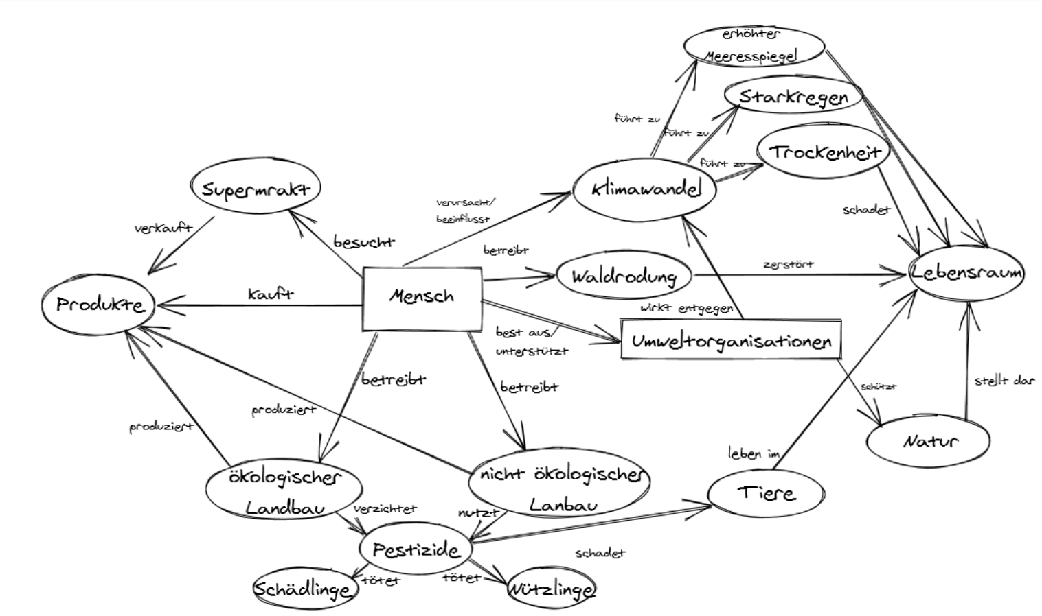
Domänenmodell

Slide 5
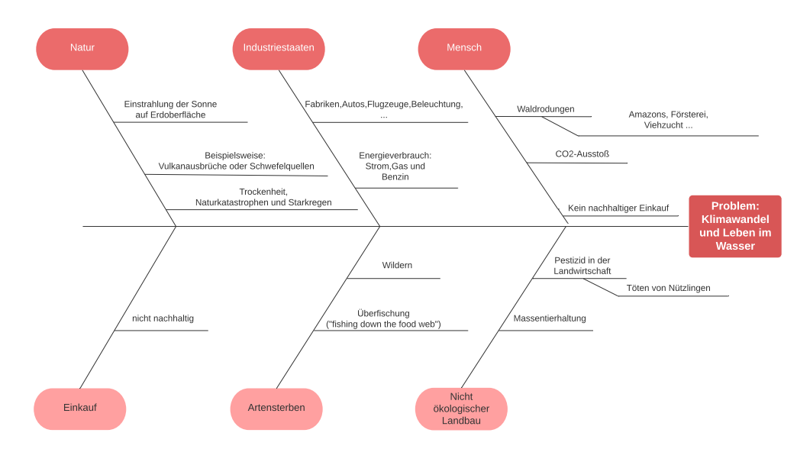
Ursache-Wirkungs-Diagramm
Notes:
Die beiden Artefakte Domänenmodell und Ursache-Wirkungs-Diagramm verdeutlichen, dass der Mensch die meiste Schuld am Klimawandel trägt und vieles durch mehr Achtsamkeit beim Thema Umwelt verbessert und verändert werden könnte.

Slide 6


Marktrecherche
App die beim Scannen diverse Informationen eines Produkts zeigt
Einkaufsverhalten der Nutzer soll verändert werden in dem man Klimawerte zeigt.
Bonusprogramm
Regt die Kunden an mehr einzukaufen
Suchmaschine
für jede Suche wird ein Baum gepflanzt.
Notes:
Payback:
Bei PAYBACK handelt es sich um ein kostenloses Bonusprogramm, welches mit über 600 Partner-Unternehmen zusammenarbeitet. Es können Punkte sowohl beim Einkaufen in Partner-Filialen als auch beim Online Shopping gesammelt werden. Bei den meisten Händler kann bei je zwei Euro Umsatz ein Cent erwirtschaftet werden bzw. ein Payback-Punkt, ein Punkt entspricht einem Cent. Des Weiteren bietet Payback, um die Kunden zum Kauf zu animieren, regelmäßig Coupons an. So können beispielsweise die erworbenen Punkte bei einem Coupon-Produkt versiebenfacht werden.
Die PAYBACK Punkte können genutzt werden um aus dem PAYBACK Produktkatalog neue Sachen zu kaufen oder man kann die Punkte an eine der vielen Spendenorganisationen spenden.
Vorteile:
Käufer wird kauft mehr und wird dafür belohnt. Des Weiteren fast überall vorhanden und nutzbar.
Nachteile:
Es ist irrelevant was gekauft wird, hauptsache es wird etwas gekauft. Das heißt der Käufer wird animiert Geld auszugeben egal für was.
Code-Check:
Die App von Code-Check bietet dem Nutzer die Möglichkeit über das Scannen des Barcodes an Infos von Produkten, wie beispielsweise deren Inhaltsstoffe, zu kommen.
Vorteile:
Sehr informativ und erkennt alle Barcodes bzw. Produkte.
Nachteile:
Der Nutzer muss jedes Produkt einzelnd scannen, sehr zeitaufwendig.
Ecosia:
Bei Ecosia handelt es sich um eine Suchmaschine, welche 2009 von der Berliner Ecoisa GMBH gegründet wurde. Besonders an der Suchmaschine ist, dass 80% des erwirtschafteten Einnahmen Überschusses in die Pflanzung neuer Bäume, wo sie am dringendsten benötigt werden, investiert wird. Bei einer Suchanfrage wird ein halber Cent gespendet, sodass nach ca 45 Suchanfragen ein Baum gepflanzt werden kann.
Vorteile:
Logischerweise der gute Zweck der hinter der ganzen Idee und dem System steckt aber Ecoisa punktet auch damit, dass Daten der Nutzer nicht an Werbeträger verkauft werden.
Nachteile:
Da die Suchergebnisse von Bing geliefert werden, werden die Daten der Nutzer auch an Bing weitergeleitet und Bing nutzt diese nach eigenen Richtlinien. Des Weiteren gibt es viele Nutzer die durch sogenannte “Fake”-Klicks versuchen Spenden zu generieren, was wiederum ein Verlust für Werbetreibende ist.
Relativ am Anfang des Projekts dachten wir uns, dass durch das Einkaufen prozentual Geld an Baumpflanzprojekte gespendet werden. Doch als wir dann bei Payback die große Anzahl an Spendenmöglichkeiten gesehen haben sind wir zum Entschluss gekommen auch eine große Vielfalt an Spendenmöglichkeiten anzubieten. Da die Einkäufe eines Nutzers im System gespeichert sind, möchten wir zu dem individuellen Kaufverhalten Spenden vorschlagen. Eine Person die gerne nachhaltige Fischprodukte kauft soll als Vorschlag bekommen an nachhaltige Fischerei zu spenden. Somit würde man auch ein viel größeres Kundenspektrum haben.

Slide 7
Stakeholder Analyse
Stakeholder | Art des Verhältnisses | Beschreibung
Politiker | Interesse | Politiker die zur Umweltverbesserung beitragen möchten (die Grünen)
Supermarkt | Interesse | Wollen ihr Image verbessern und einen möglichst umfangreichen Kundenpool haben
 | Anteil | Produktverkauf und Produktinformationen
 | Anrecht | Keine Kundendaten weitergeben
Käufer | Interesse | Sein Kaufverhalten (Behavior Change) zu verbessern und möchte in für ihn wichtige Bereiche der Umwelt investieren.
 | Anteil | Stellt seine Daten zur Verfügung
 | Anrecht | Das Daten nicht weitergeben werden
Organisation für Umweltschutz (Bsp.:Greenpeace) | Interesse | Wollen das Menschen nachhaltiger Einkaufen.
 | Anteil | Organisieren Spendenprojekte
Organisation für Tierschutz (Bsp.:PETA o. WWF) | Interesse | Schutz vor Überfischung und neue Lebensräume schaffen durch Spendenprojekte.
 | Anteil | Organisieren Spendenprojekte
Spendenprojekte | Interesse | Mehr Möglichkeiten an Spenden zu gelangen
 | Anrecht | ?
 | Anteil | Setzen Spenden um
Code-Check | Anteil | Produktinformation und wie nachhaltig ein Produkt ist
 | Anrecht | Keine beanspruchten Daten seitens Code-Check an Dritte weitergeben
 | Interesse | Kommerzielles Interesse

Slide 8
Vision
Notes:
Unsere Vision des Projektes ist es, dass Menschen bei ihrem Einkauf aufmerksamer werden und eher in nachhaltige Produkte investieren. Es soll umweltfreundlicher und artgerechter eingekauft werden.

Slide 9
Zielhierarchie – Strategische Ziele
Notes:
Das System soll das Einkaufsverhalten des Nutzers verändern, heißt der Nutzer soll nachhaltiges Einkaufen
Das System soll den Nutzer anregen mehr auf die Umwelt zu achten
Das System soll neue Lebensräume für Tiere schaffen und verhindern das die bestehenden Lebensräume zerstört werden

Slide 10
Zielhierarchie – Taktische Ziele
Notes:
Umweltorganisationen und Supermarktketten sollen das System unterstützen
Schlüsselfunktionen des Systems sollen in einem Prototyp realisiert werden
Artefakte und Modelle müssen ständig iteriert werden, um die bestmögliche Systemlösung zu erhalten

Slide 11
Zielhierarchie – Operative Ziele
Notes:
Ein passendes Vorgehensmodell der Mensch-Computer-Interaktion muss angewendet werden
Das System soll eine App-Anwendung sein
Es muss entschieden werden wie die Datenhaltung am besten durchgeführt wird
Die Proof of Concepts müssen in einem ersten Prototyp getestet werden
Client-Server Architektur soll dem System zugrunde liegen.

Slide 12
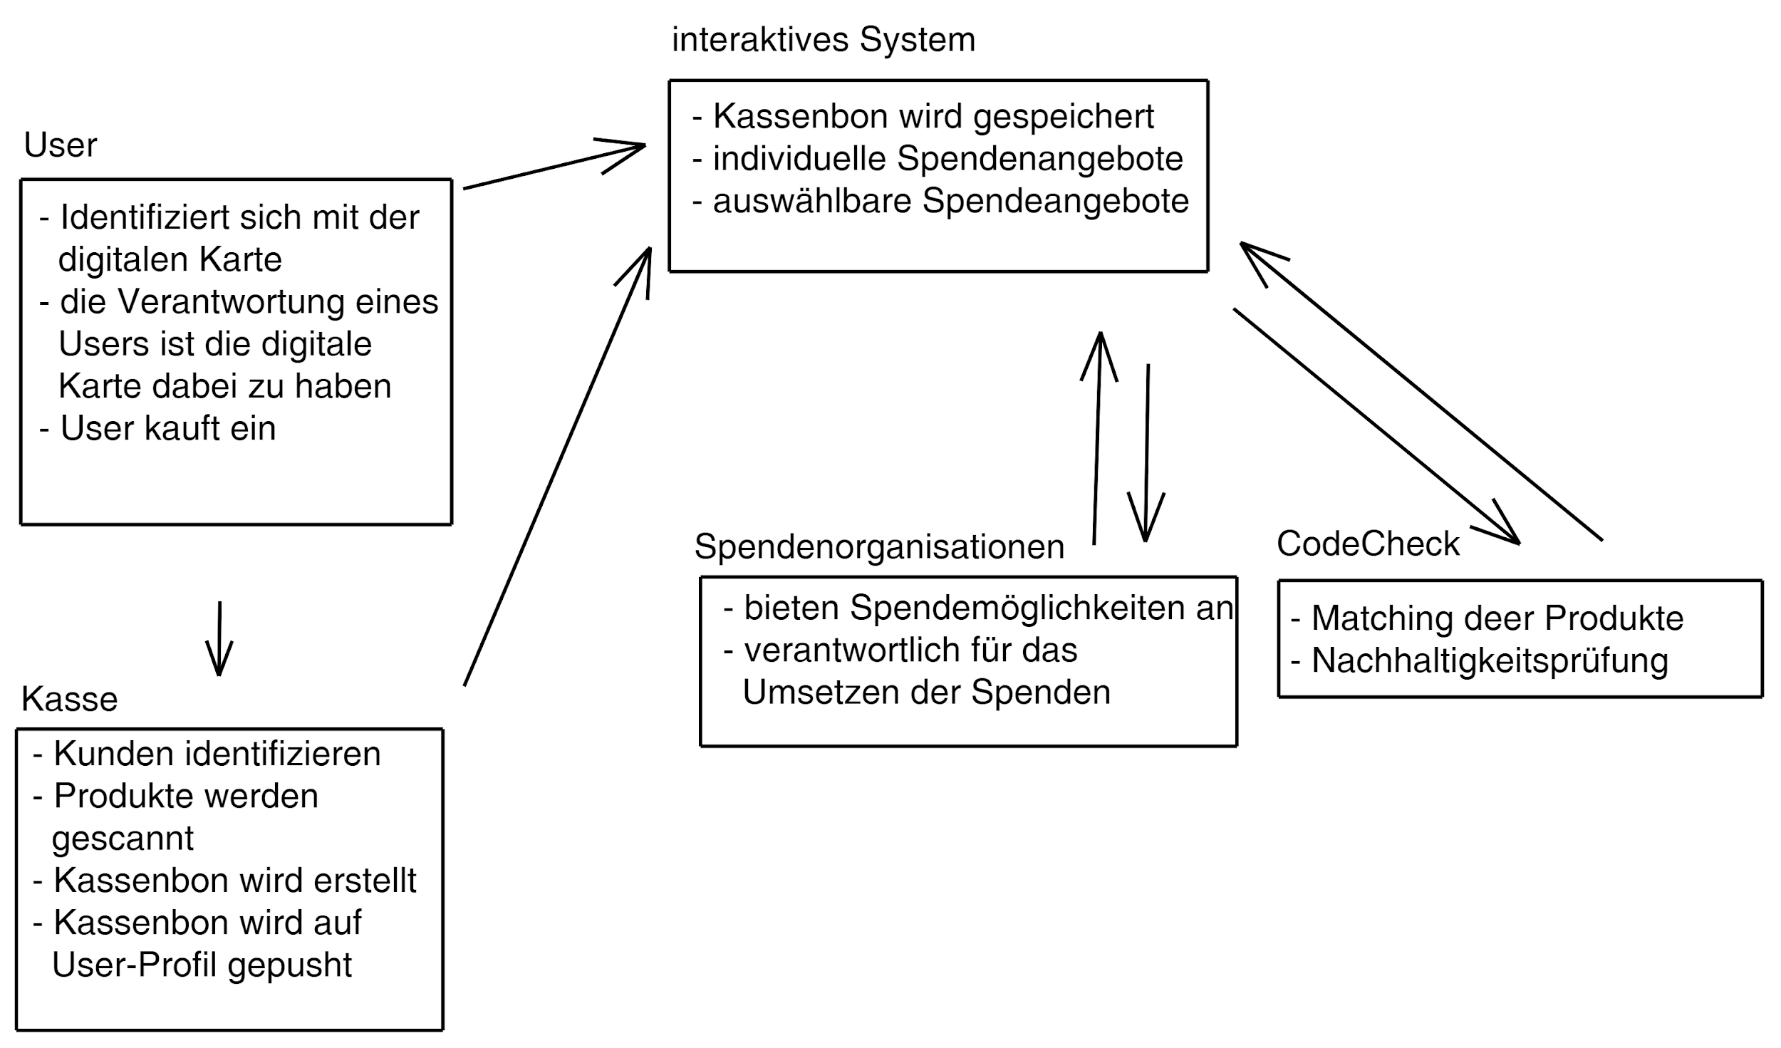
Konzeptionelles Arichtekturdiagramm
Notes:
Das konzeptionelle Diagramm stellt unser System ganz abstrakt vor. Der User der mit seinem Einlauf spenden möchte identifiziert sich mit seiner digitalen Kundenkarte. Diese müsste man dabei haben um sich identifizieren zu können. An der Kasse werden wie üblich die Produkte gescannt der Kunde bezahlt und kriegt ein Kassenzettel wenn es so gewünscht ist. Der identifizierte User bekommt auch ein Onlínekassenzettel der im Userprofil hochgeladen wird. Das interaktive System speichert für jeden User die Kassenbons und filtert aus dem Kassenzettel die nachhaltigen Produkte. Die Nachhaltigkeit eines Produkts wird durch Labels von “Open Food Facts” geprüft.
Je nach Kaufverhalten des Kunden werden spezifische Spendenmöglichkeiten angeboten.

Slide 13
Risiken
Keine Rückmeldung von Codecheck wäre ein sehr großes Risiko, da wir keine andere Datenstruktur gefunden haben, welche die relevanten Informationen für nachhaltige Produkte enthalten.
Nutzer haben keinen Transparenz bei den Spenden
Nutzerverlust weil keine Erfolge sichtbar sind
Spendenvorschläge funktionieren nicht

Slide 14
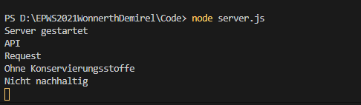

http://localhost:3000/sortieren/4018077741517
http://localhost:3000/sortieren/4250073450639

Slide 15
Quelle
Abbildungen
Abb.1: https://codecheck-app.com/de/ (Stand: 25.11.2020)
Abb.2: https://de.wikipedia.org/wiki/Datei:Payback_Logo.svg (Stand: 25.11.2020)
Abb.3: https://blog.zeta-producer.com/was-ist-ecosia/ (Stand: 25.11.2020)
https://ec.europa.eu/clima/change/consequences_de (Stand:25.11.2020)
https://utopia.de/ratgeber/waldrodung-ursachen-folgen-und-was-du-tun-kannst/ (Stand 13.11.2020)

